Slide 1

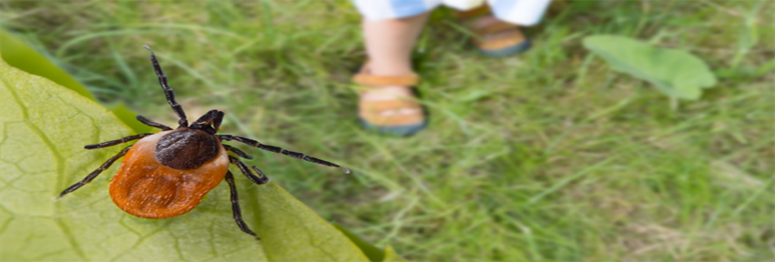
Uwaga na kleszcze
Kleszcze wskazywane są przez ekspertów jako jedno z największych naturalnych zagrożeń
dla zdrowia ludzi żyjących w naszej strefie klimatycznej.
Obecnie kleszcze aktywne są cały rok. Gdy temperatura na zewnątrz jest dodatnia
(zazwyczaj powyżej 4st. C) kleszcze rozpoczynają swoją aktywność.
Dlatego możemy spotkać te pasożyty już w grudniu, czy styczniu.
Te niewielkie pajęczaki z podgromady roztoczy fachowo określane są pasożytami zewnętrznymi
kręgowców, które egzystują dzięki żywicielowi, jakim m.in. jest człowiek.
Kleszcz występuje w 3 fazach rozwoju: larwa, nimfa, postać dorosła (imago)
W każdym stadium rozwojowym, od larwy do nimfy i imago, kleszcze muszą przynajmniej
raz wyssać krew zwierzęcia kręgowego, aby przekształcić się w kolejną formę rozwojową.

Slide 2
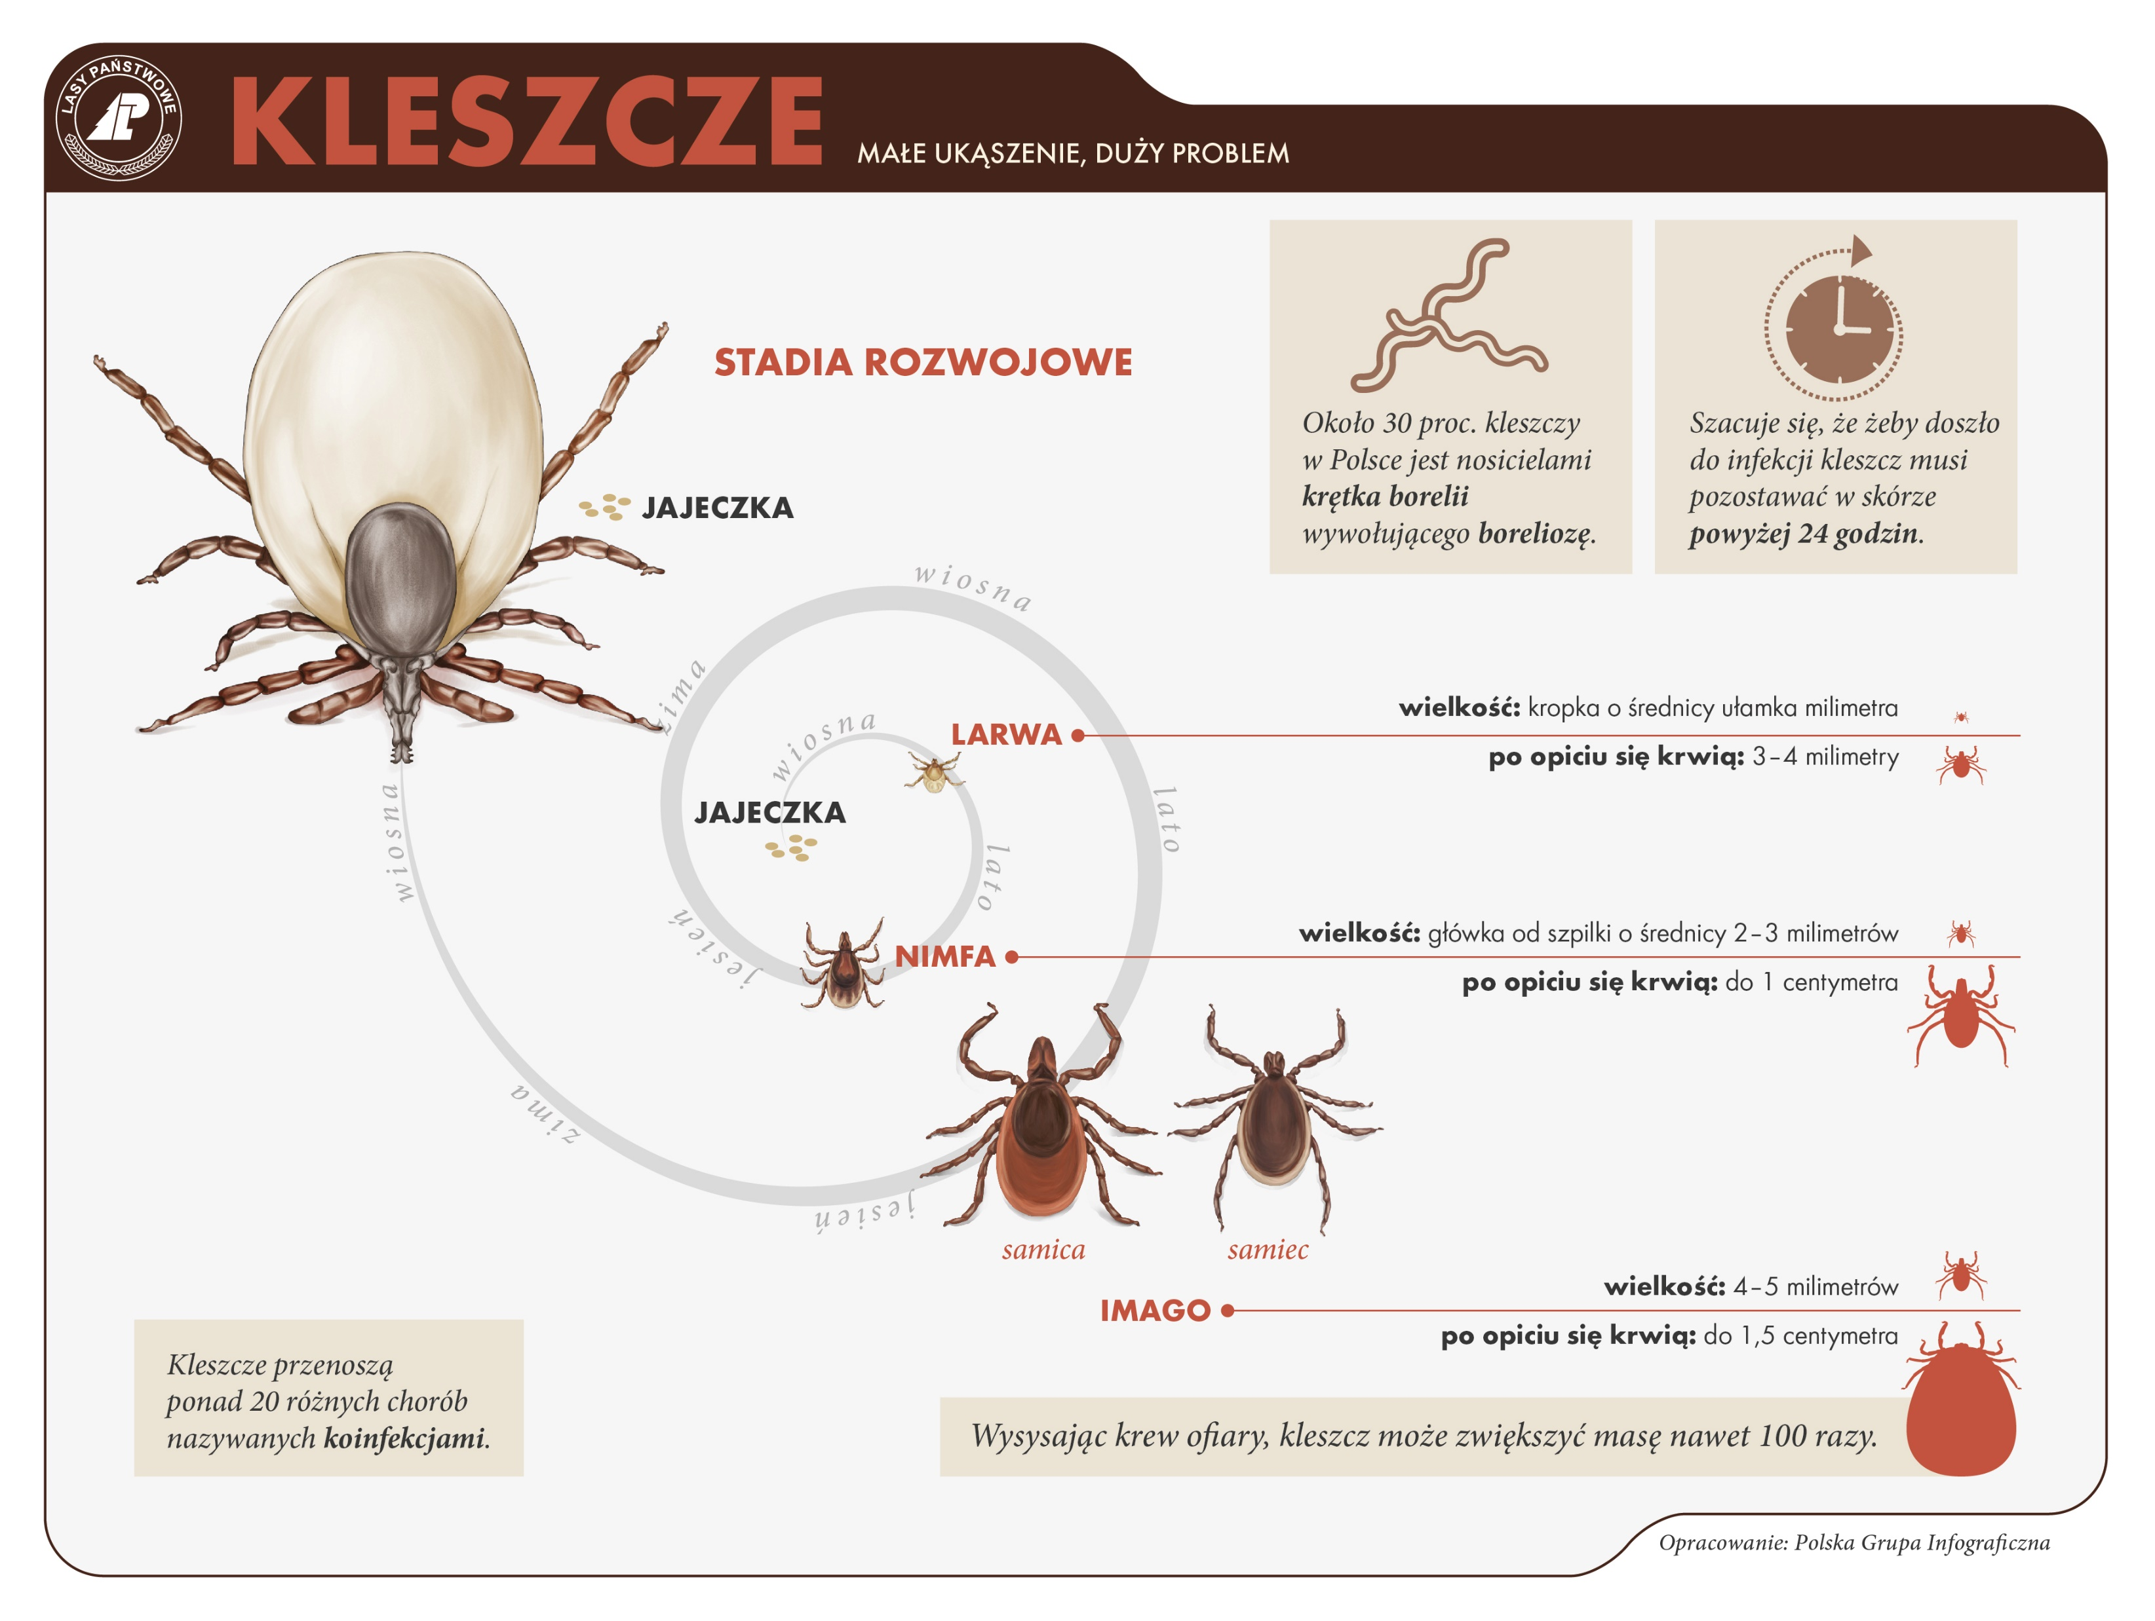

Slide 3

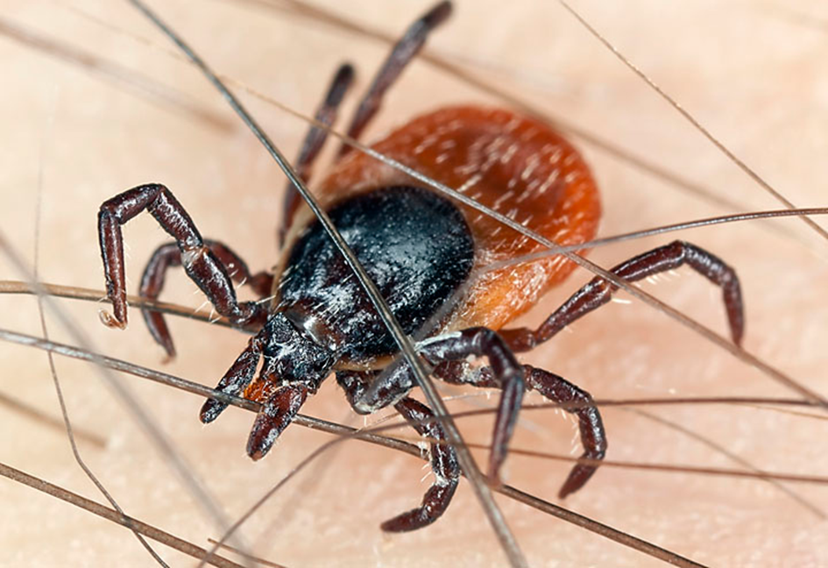
Na świecie żyje około 800 gatunków kleszczy. W Polsce występuje 20 z nich. Większość rodzimych gatunków kleszczy nie stanowi realnego zagrożenia dla ludzi. Największe niebezpieczeństwo dla człowieka i zwierząt stanowią dwa gatunki kleszczy:
kleszcz pospolity (Ixodes ricinus),
kleszcz łąkowy (Dermacentor reticulatus).
Powszechnie występujący kleszcz pospolity jest pasożytem bytującym na ponad 100 różnych gatunkach zwierząt.
Te pajęczaki nie posiadają narządu wzroku - są ślepe, a zatem nie rozróżniają kolorów. Natomiast są wyposażone w tzw. organ Hallera, który wyczuwa temperaturę, drgania podłoża i dwutlenek węgla wydychany przez potencjalne ofiary. To właśnie ten niezwykle czuły organ, który znajduje się na pierwszej parze odnóży kleszcza pozwala mu zlokalizować „posiłek”.

Slide 4
Choć kleszcze lubią wilgotne lasy, zwłaszcza te mieszane oraz liściaste to możemy je spotkać praktycznie wszędzie, gdzie występuje roślinność. Oprócz lasów lubią przebywać w parkach, ogrodach, zielonych skwerkach itp.
Warto pamiętać, że więcej kleszczy będzie przy ścieżkach leśnych, ścieżkach dzikich zwierząt, na skraju lasu i łąki czyli tam, gdzie jest większe prawdopodobieństwo na spotkanie żywiciela.
MIT
Kleszcze spadają na nas z drzew.
FAKT
Nie, głodny kleszcz nie ma siły, aby wspiąć się na drzewo, dlatego te pajęczaki czyhają na swoje potencjale ofiary w wysokich trawach, krzewach oraz nisko umiejscowionych liściach młodych drzew. Pamiętajmy, kleszcze występują do wysokości do 1,5m.

Slide 5
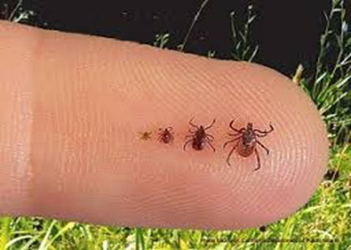
Kleszcze nie są wybrednymi pasożytami, a do swojego życia i przetrwania potrzebują posiłku złożonego z krwi. Kleszcze żerują na wszystkich kręgowcach, najczęściej ich żywicielami są dzikie zwierzęta (myszy, ryjówki, ptaki, lisy, sarny, itp.) jednak człowiek również może stać się dla nich źródłem pożywienia.
Kleszcze, aby znaleźć odpowiednie miejsce swojego żerowania, czyli takie gdzie skóra jest
cieńsza, ma wyższą temperaturę oraz wilgotność (np. pachwiny, zgięcia łokci i kolan, okolice uszu itp.)
potrafią chodzić po ciele swojej ofiary nawet kilka godzin.

Slide 6
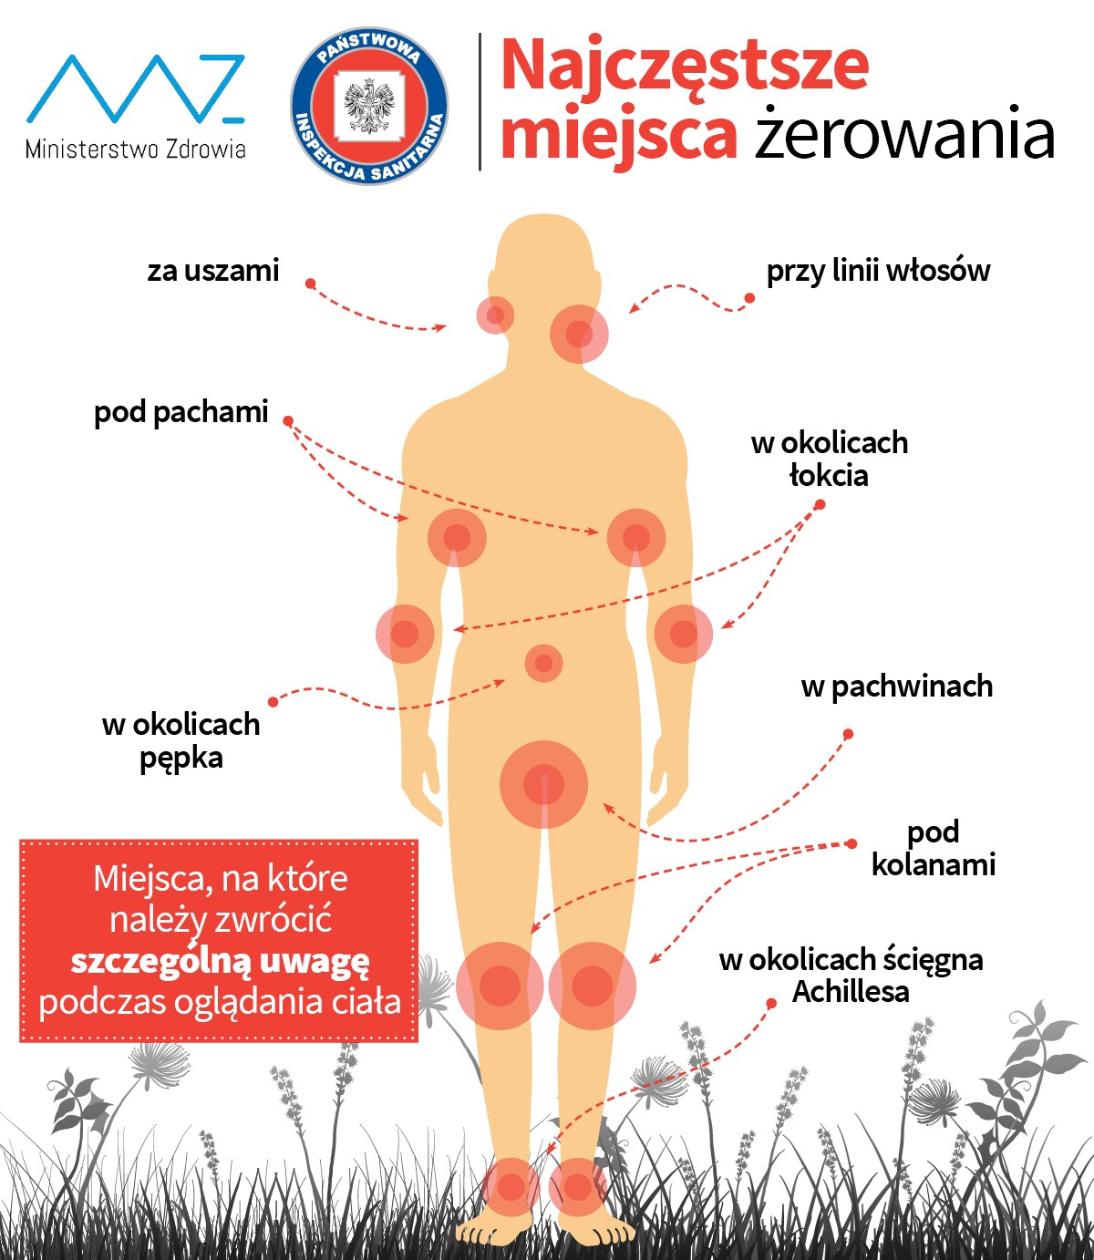

Slide 7
CHOROBY PRZENOSZONE PRZEZ KLESZCZE.
BORELIOZA – Borelioza z Lyme - wieloukładowa choroba zakaźna, wywoływana przez BAKTERIE Borrelia burgdorferi , przenoszona przez kleszcze z rodzaju Ixodes.
Borelioza może przyjmować różne postacie, takie jak: skórna, stawowa, neurologiczna, zaburzenia układu krążenia czy objawów neuropsychicznych.
Z zestawienia zachorowań na choroby zakaźne w Polsce Państwowego Zakładu Higieny wynika, że w 2023 roku potwierdzono w Polsce 25 244 przypadki boreliozy. W 2022 r. liczba chorych wyniosła 17 369. Oznacza to, że liczba zachorowań na boreliozę wzrosła o 45,3 procent.
Od 1.01.24- 30.04.2024 odnotowano 3427 przypadków co stanowi wzrost w porównaniu z 2023r. – 3262 przypadki odnotowane do 30.04.2023r.

Slide 8
Po przedostaniu się krętków Borrelia burgdorferi do organizmu człowieka poprzez ślinę kleszcza pierwsze objawy chorobowe mogą pojawić się po około 10-14 dniach.
W pierwszym stadium objawem boreliozy są zmiany skórne w postaci pierścieniowatego rumienia wędrującego. Typowa zmiana ma początkowo formę czerwonej plamy, która szybko się powiększa, wykazując centralne przejaśnienie.
Rumień przekracza najczęściej średnicę 5 cm i często może obejmować znaczną powierzchnię ciała. Zmianie skórnej mogą towarzyszyć takie objawy jak: zmęczenie, bóle mięśni, gorączka, ból głowy czy sztywność karku.
Drugie stadium związane jest najczęściej z zakażeniem układu nerwowego (neuroborelioza), układu kostno-stawowego lub układu krążenia. Z przebiegiem przewlekłej boreliozy wiążą się m.in. następujące objawy: niedowład, porażenie nerwu twarzowego i zapalenie nerwów obwodowych, zapalenie stawów, przewlekłe zanikowe zapalenie skóry.

Slide 9
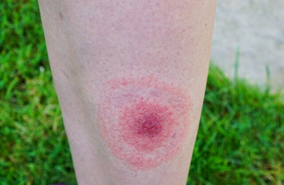
Rumień, będący objawem wczesnej postaci boreliozy pojawia się w miejscu ugryzienia przez kleszcza i w kolejnych dniach „wędruje” jedynie jego brzeg.
Zmiana powiększa się stopniowo, a więc czerwona obwódka ma coraz większy zasięg, natomiast skóra w środku zwykle blednie. Czasem w centralnej części pozostaje zaczerwienienie, co daje obraz „bawolego oka” lub „tarczy”.
W zależności od tego, gdzie zlokalizuje się rumień wędrujący, jego wygląd może się nieco różnić, np. na łydce czasem cały obszar pozostaje czerwony, a nawet uniesiony, podczas kiedy na tułowiu nie jest wyczuwalny ręką (nieuniesiony) i może osiągać bardzo duże rozmiary, przez co bywa trudno dostrzegalny (dopatrzeć się można np. jedynie różowej wstęgi rysującej się dookoła tułowia). Najtrudniej dostrzec zmianę w obrębie owłosionej skóry głowy.
Jedynie 1–2 na 10 pacjentów z boreliozą nie ma objawu rumienia wędrującego.

Slide 11
Kleszczowe zapalenie mózgu (KZM)
Kleszczowe zapalenie mózgu (KZM) to wirusowa choroba ośrodkowego układu nerwowego mogąca prowadzić do kilku groźnych powikłań. Wirus ten atakuje komórki nerwowe w mózgu oraz otaczające go struktury.
Najczęściej do zakażenia dochodzi poprzez pokłucie przez kleszcza. Jest także możliwe zachorowanie w skutek spożycia surowego (niepasteryzowanego) mleka lub jego przetworów, pochodzących od krów i kóz zainfekowanych wirusem KZM.
Nawet szybkie usunięcie kleszcza nie zapewnia ochrony, ponieważ wirus KZM, w odróżnieniu od bakterii wywołujących boreliozę, znajduje się w ślinie kleszcza i od momentu pokłucia potrzebuje niedużo czasu, aby wniknąć do organizmu człowieka.
Kleszczowe zapalenie mózgu to groźna choroba wirusowa, na którą nie ma leku. Jedynym sposobem zabezpieczenia siebie i swoich bliskich jest profilaktyka, a najlepszą jej formą pozostaje obecnie szczepienie.

Slide 12
Co zrobić, aby uniknąć ukąszenia przez kleszcza?
w miejscach szczególnie narażonych na występowanie kleszczy nosić odpowiednią odzież, która zakrywa jak najwięcej ciała / długie spodnie i rękawy, zakryte buty/,
wybierać jasne ubrania / zaleca się ubieranie jasnych ubrań podczas wędrówek po miejscach występowania kleszczy, ponieważ kleszcze są przeważnie ciemnego koloru, dlatego na jasnych ubraniach jesteśmy w stanie szybciej je zauważyć i zminimalizować ryzyko wbicia się pasożyta w skórę/
unikać wysokich traw, zarośli i poszycia lasu,
nakładać na skórę środek odstraszający insekty (repelenty)
Repelenty to nazwa określająca różnego rodzaju środki odstraszające, które są stosowane w celu odstraszenia owadów, w tym komarów i kleszczy. Ważne , aby produkty te zawierały substancje czynne zarejestrowane jako produkty biobójcze. Postępować według wskazań producenta!
zawsze po powrocie do domu z wycieczki w tereny zielone dokładnie obejrzeć swoje ciało
Kleszcze wolą ciepłe i cienkie miejsca na skórze. Z tego powodu należy zwrócić szczególną uwagę na zagłębienie pod kolanem, wokół brzucha i piersi, a także w pachwinach.
U dzieci należy dokładnie sprawdzić głowę, linię włosów i szyję.

Slide 13


Slide 14
Czy istnieje szczepionka na boreliozę? → NIE, nie ma szczepień ochronnych przeciw boreliozie.
Czy istnieje szczepionka na kleszczowe zapalenie mózgu? → TAK, istnieje i jest zalecane pracownikom leśnym i osobom przebywającym na terenach zagrożonych KZM.
Czy ugryzienie przez kleszcza boli? → NIE, ponieważ ślina kleszcza zawiera substancje łagodzące ból, które powodują, że nie czujemy ukłucia.
Badanie kleszcza nie jest skuteczne – pozwala jedynie określić, czy jest on nosicielem bakterii, krętków Borrelia. Dodatni wynik nie potwierdza przeniesienia krętków do organizmu ludzkiego. Nie można zatem na podstawie badania kleszcza potwierdzić, że doszło do zarażenia u człowieka.

Slide 15


Slide 16
W jaki sposób usunąć kleszcza
Podstawowa zasada brzmi: ostrożnie, ale jak najszybciej! Czas jest tutaj bardzo ważnym czynnikiem. Im dużej kleszcz siedzi w skórze, tym bardziej rośnie ryzyko, że zostawi niemiłą pamiątką.
Jeśli usuniesz go krótko po ukąszeniu, masz dużą szansę uniknąć infekcji. Usunięty w czasie krótszym, niż 24 godziny od wkłucia kleszcz niesie minimalne ryzyko zarażenia: wynosi ono zaledwie ok. 1 proc.
Chorobotwórcze drobnoustroje kryją się w ślinie kleszcza. Na samym początku kleszcz zapuszcza w skórę tylko odrobinę śliny. Znajdują się w niej substancje, które mają skórę znieczulić (by ofiara nie poczuła ukąszenia) i rozrzedzić krew (by kleszczowi łatwiej się ją piło i by krew nie krzepła w miejscu uszkodzenia tkanek). Z czasem, jednak, gdy kleszcz zaczyna się krwią swojej ofiary napełniać, pozbywa się śliny i innych płynów – robi sobie „w brzuchu” miejsce na kilka kolejnych łyków krwi. I to jest ten etap, kiedy ukąszenie jest najgroźniejsze – bo właśnie wtedy najczęściej dochodzi do zakażenia.
Usuń kleszcza, jak tylko go zauważysz. Nie zwlekaj.

Slide 18
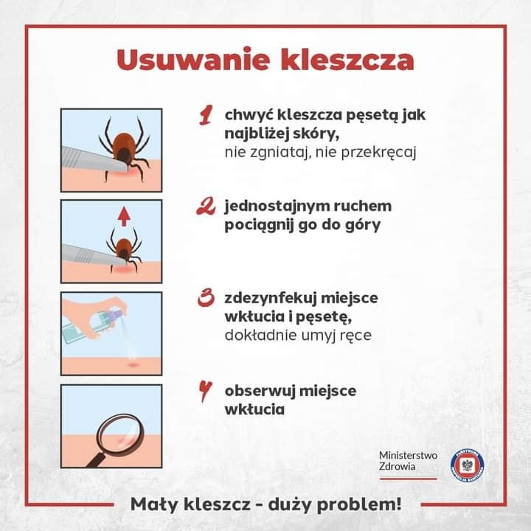
Nie wolno niczym smarować, podpalać i ściskać palcami wbitego w skórę kleszcza!
Jeśli będziemy stosować takie metody, doprowadzimy do sytuacji stresowej dla pajęczaka i wówczas może on zacząć wymiotować do naszego organizmu swoją treść pokarmową wraz z groźnymi dla naszego zdrowia zarazkami.
Dlatego, aby pozbyć się niechcianego pasażera na gapę należy zdecydowanym ruchem go wyjąć.
Nie należy także wpadać w panikę, jeśli w skórze zostanie drobna cząstka kleszcza, zwykle jest to hypostom, czyli długa „szczęka”, którą kleszcz zakotwicza się w skórze.
Pozostawienie hypostomu nie stwarza żadnego ryzyka, a nasza skóra potrafi samodzielnie wydalić taką cząstkę (zwykle powstaje drobna krostka, która następnie samoistnie się goi).

Slide 19


Slide 20

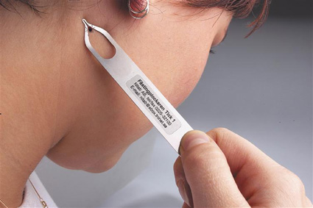
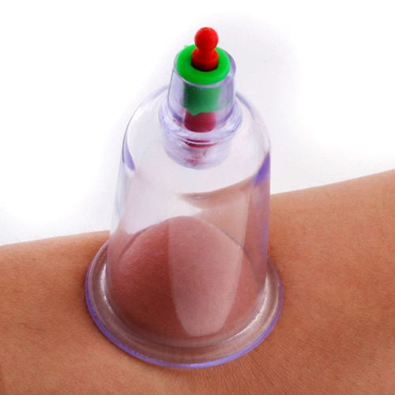
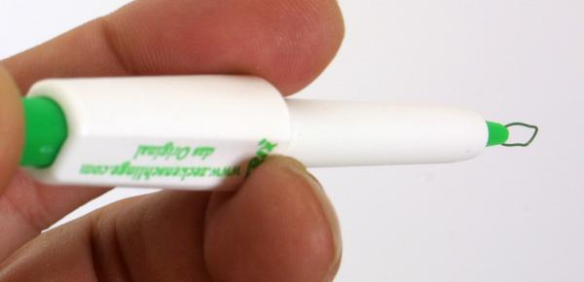
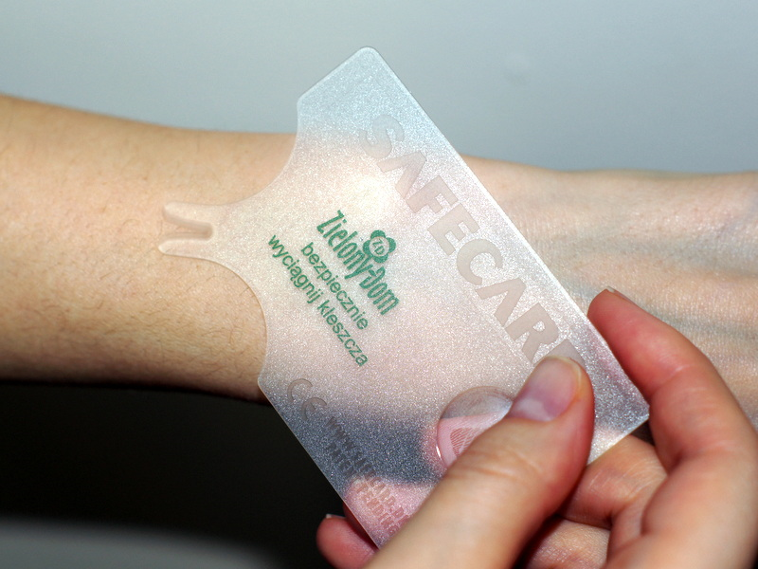
Do usunięcia kleszcza możemy wykorzystać pęsetę lub specjalne przyrządy dedykowane pozbyciu się tych pasożytów ze skóry, które są dostępne w sklepach zoologicznych, aptekach oraz lecznicach weterynaryjnych.

Slide 21
Repelenty to różnorodne środki odstraszające owady, a więc nie tylko kleszcze, ale też komary, muchy, meszki, osy czy pszczoły. Produkty te mogą wyróżniać się działaniem o różnym zakresie, dlatego warto zawsze upewnić się, że dany produkt zabezpieczy nas przed kleszczami.
Produkty na kleszcze, po które możemy sięgnąć, to środki zawierające substancje chemiczne takie jak DEET, ikarydyna czy IR3535. Alternatywą dla nich są naturalne olejki eteryczne, których skuteczność jest jednak ograniczona, a działanie krótkotrwałe.
Środek na kleszcze – DEET
Za najskuteczniejszy środek na kleszcze uznawany jest DEET (N,N-Dietylo-m-toluamid). Faktycznie odstrasza on kleszcze i inne owady, ma charakterystyczny zapach, działa długo, jest wodoodporny, ale należy zachować środki ostrożności podczas jego stosowania. Preparaty z DEET mogą bowiem uczulać, powodować podrażnienia, działać toksycznie na układ nerwowy, a także rozpuszczać tworzywa sztuczne.
Nie wolno stosować środków z DEET u kobiet w ciąży i noworodków. Istnieją też ograniczenia związane z jego aplikacją u dzieci – w zależności od wieku należy dobrać produkt z DEET o odpowiednim stężeniu.
Poniżej zalecenia do stosowania preparatów o różnym stężeniu DEET:
9,5 proc. DEET – dla dzieci od 2. roku życia (ochrona trwająca 1–2 godziny);
25 proc. DEET – dla dzieci powyżej 3. roku życia i dorosłych (90 proc. ochrony przed owadami);
50 proc. DEET – tylko dla dorosłych.
Środki z DEET zaleca się stosować na ubrania, nie zaś bezpośrednio na skórę.

Slide 22
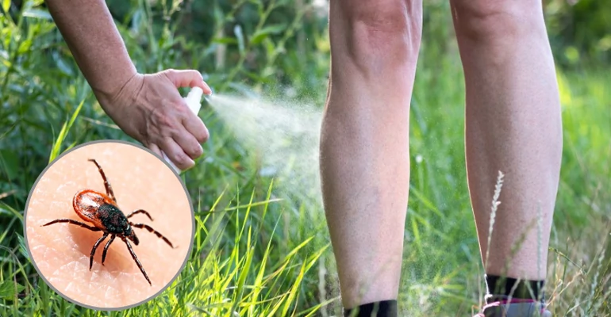
Środek na kleszcze – ikarydyna
Inny związek chemiczny na kleszcze to ikarydyna. W odróżnieniu od DEET jest to substancja bezzapachowa, a także stosunkowo bezpieczna, ponieważ nie wpływa na układ nerwowy ani nie uszkadza tworzyw sztucznych. Preparaty na kleszcze z ikarydyną mogą jednak powodować podrażnienia i uczulenia. U dzieci od 2. roku życia można aplikować środki o stężeniu 20 proc. ikarydyny.
Nie wolno mieszać produktów z ikarydyną i DEET, ponieważ połączenie to tworzy toksyczną mieszankę.
Jako repelent ikarydyna w stężeniu 20 proc. zapewnia ochronę na czas 8–14 godzin, a w przypadku stężenia 10 proc. na 3,5–8 godzin.
Preparaty na kleszcze z IR3535, czyli estrem etylowym kwasu 3-(N-acetylo-N-butylo)aminopropionowego, są mniej skuteczne od DEET oraz ikarydyny, jednak odznaczają się wyższym bezpieczeństwem dla ludzi i środowiska. Działają krócej, ale nie powodują podrażnień czy alergii skórnych. Środki te można stosować u dzieci, które ukończyły 1. rok życia, a w przypadku niektórych preparatów również u młodszych maluchów.
W przypadku zapotrzebowania na ochronę przed kleszczami należy sięgać po preparaty o stężeniu 10–30 proc. IR3535.

Slide 23
Naturalne środki na kleszcze
Środki chemiczne przeciw kleszczom wykazują najwyższą skuteczność działania, ale osoby poszukujące naturalnych produktów mogą sięgnąć po preparaty bazujące na olejkach eterycznych, takich jak eukaliptusowy, cytrusowy czy goździkowy.
Olejki mogą wywoływać alergie skórne, a czas ich działania trudno określić jednoznacznie. W przypadku olejku cytronelowego mówi się o działaniu od 30 minut do dwóch godzin, tymczasem olejek z eukaliptusa cytrynowego (PMD) może działać do sześciu godzin (nie należy stosować czystego PMD u dzieci poniżej 3. roku życia).

Slide 24
DZIĘKUJĘ ZA UWAGĘ
Opracowanie: Powiatowa Stacja Sanitarno-Epidemiologiczna w Wałbrzychu

